Slide 1
CIFU
Centrum för innovation, forskning och utbildning

Slide 2
RUS, Regionplan, AG 2030
Regionens innovations-, forsknings- och utbildningsmål
Styrsignaler
Framtiden hälsa och sjukvård 2030
Vision – Livskraft för framtiden
Värdegrund
CIFU:s uppdrag och erbjudande
I samverkan med förvaltningarna säkerställa att regionens verksamheter prioriterar innovation, forskning och utbildning i utvecklingsarbetet.​
​ Att vara ett kunskaps och samverkanscentrum för att utveckla regionen genom innovation, forskning och utbildning
CIFU
Biblioteket
Utbildning
Forskning
Innovation
Strategiska råd
RV, RUF, HSF m fl
Strategiska beslut och prioriteringar
Effekter
Ökad kunskap
Tillgänglighet
Förbättrad hälsa
Ökad tillväxt (skattetillväxt)
Arbetsmiljö
Nya vårdmetoder
Medicinsk teknik
Hållbar, säkrare, effektivare sjukvård
”Vi utvecklar Västmanland för invånarnas hälsa, livskvalitet och välmående.”
Samverkansparter
Näringsliv
Akademi
Civilsamhället
Offentlig sektor
Strategiska fokusområden och prioriteringar
Hållbarhet
Digitalisering
Förändrade arbetssätt
Kroniska sjukdomar
Monitorering
Nära vård
Kompetensförsörjning
Framgångsfaktorer
CIFUS erbjudande genererar framgångsfaktorer
i nya verktyg, metoder, kunskaper, samarbeten

Slide 3
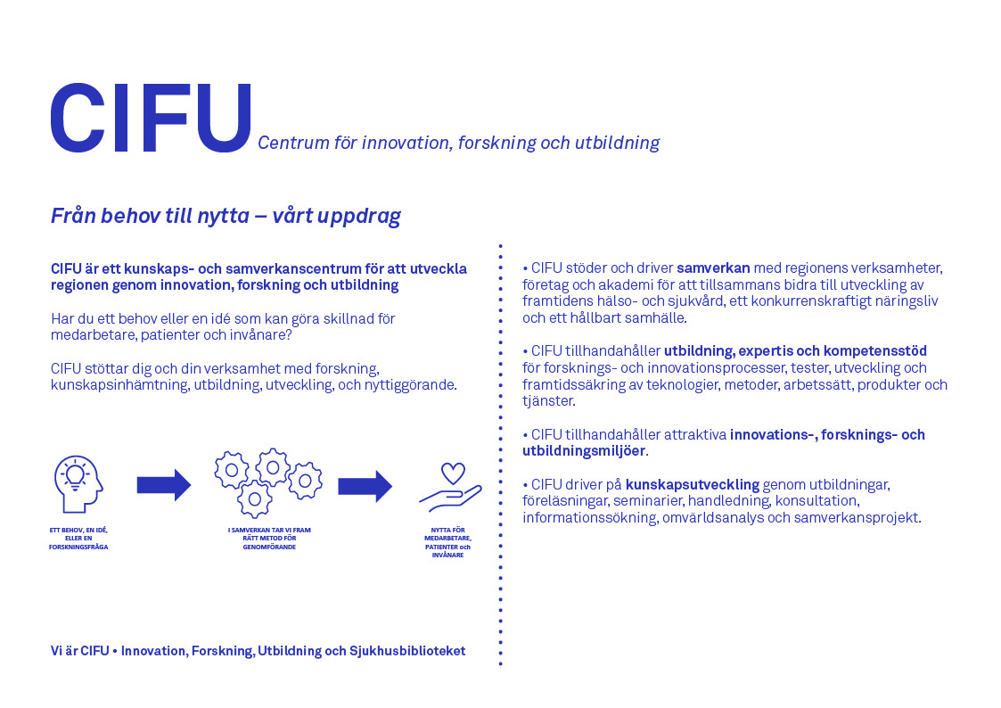
CIFUCentrum för innovation, forskning och utbildning

Slide 4
Framgångsfaktorer
Idé / Behov
Acceptera och lära oss att leva och jobba utifrån osäkerhet, planera och agera för en framtid som vi inte känner
Tänka nytt i metodik och tillvägagångssätt
Det är OK att ”misslyckas”
Skapa tydliga och relaterbara framgångsexempel med storytelling
Nå ut, skapa engagemang, delaktighet bland aktörerna
Branschöverskridande och tvärvetenskapligt
Systematisera lärande över tid
Beslut
?
Utvärdering
Fortsätt
Addera
Större test
Avsluta
Skapa blueprint
etc…
Test + Iteration

Slide 5
CIFU – ett samverkanscentrum

Slide 6
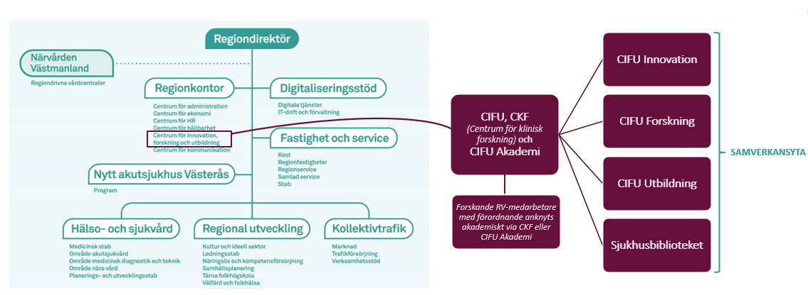
Organisation

Slide 7
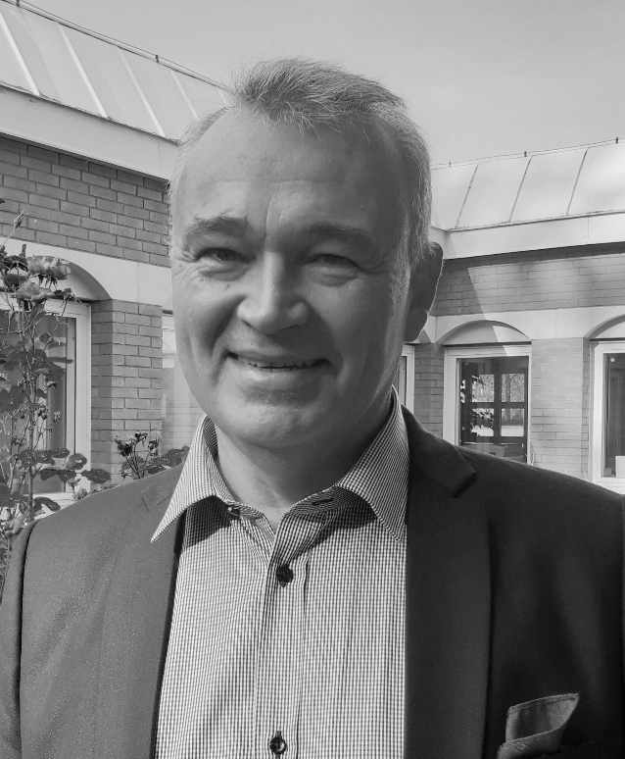
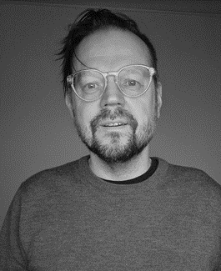
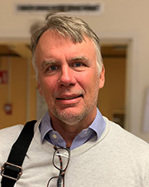
Ledning
Kent Nilsson Forskningsdirektör CIFU Föreståndare CKF
Staffan Eriksson
Biträdande chef CKF
Cecilia Åslund
Verksamhetschef CIFU Forskning
Johanna Tångring
Verksamhetschef CIFU Utbildning Utbildningsenheten
Henri Aromaa
Enhetschef Sjukhusbiblioteket
Tomas Borgegård
Enhetschef CIFU Innovation

Slide 8
Från behov till nytta
Har du en idé, eller ett behov, av en metod, ett nytt arbetssätt eller process som kan göra skillnad för medarbetare eller patienter? Ta hjälp av oss att testa och utveckla din idé.
DU HAR EN IDÉ eller ett BEHOV
VAD BEHÖVS FÖR ATT FÖRVERKLIGA DIN IDÉ?
I SAMVERKAN MED CIFUs OLIKA KOMPETENSER TAR VI FRAM EN FÄRDIG PROCESS/METOD ELLER ARBETSSÄTT
DIN IDÉ HAR BLIVIT VERKLIGHET

Slide 9
CIFUs olika verksamheter

Slide 10
Samverkan i siffror
INNOVATION
FORSKNING
UTBILDNING
SJUKHUSBIBLIOTEKET
17 pågående projekt inom regionen
57
personer som främst arbetar i klinisk verksamhet men även som doktorand, biträdande forskare eller forskare. Ytterligare ett antal forskare som hör till andra lärosäten.
250
utbildare
i Utbildningsenhetens regi
6400
Praktikveckor samordnas årligen
286 Handledda/undervisade personer
20 stycken sökuppdrag

Slide 11
CIFU Innovation
Vi stöttar och driver på utveckling av service, produkter, tjänster och processer i nära samverkan med regionens förvaltningar och omgivande innovationsaktörer - näringsliv och akademi.
.
Vi stöttar medarbetare att utveckla sina idéer - analysera behov av idén, omvärldsanalys och strategi, fokusgrupper med experter från områden som är relevanta för idén. ​
Vi hjälper företag att komma i kontakt med Region Västmanlands verksamheter för att testa och validera idéer i verkliga miljöer och relevanta användningsområden.
Brett kontaktnät inom innovationssystemet lokalt, nationellt och internationellt.
Notes:
Stöttar och driver på utveckling av service, produkter, tjänster och processer ​i nära samverkan med regionens förvaltningar och omgivande innovationsaktörer - näringsliv och akademi​
Stöttar verksamheterna i att arbeta metodiskt och strukturerat med innovation, utifrån ett strategiskt, behovs- och datadrivet arbetssätt​
Stöttar medarbetare att utveckla sina idéer - analysera behov av idén, omvärldsanalys och strategi, fokusgrupper med experter från områden som är relevanta för idén. ​
Stöttar företag att komma i kontakt med Region Västmanlands verksamheter för att testa och validera idéer i verkliga miljöer och relevanta användningsområden. (Uppdrag utförs utifrån verksamheternas förutsättningar)​
Brett kontaktnät inom innovationssystemet, lokalt, nationellt och internationellt. Vi medverkar och driver på samverkan i många olika konstellationer gemensamma samverkansprojekt och finansiering​

Slide 12
CIFU Utbildning
CIFU Utbildning är Region Västmanlands interna kompetensutvecklingsenhet och samordning av praktik samt utbildningstjänster. Här finns också Västmanlands processledning av Vård och omsorgscollege.
Syfte att utveckla, organisera, samordna samt producera kompetensutvecklingsinsatser med kvalitet för chefer, medarbetare, studerande och utbildningsanordnare.
I samverkan med regionens kommuner identifiera gemensamma behov av kompetensutveckling utifrån en gemensam vårdkedja. Därtill samverkan med lärosäten och utbildningsanordnare för Region Västmanlands framtida kompetensförsörjning.
Kompetensutvecklingsinsatser visas i utbildningskatalogen på Kompetensplatsen.
Vi skall vi vara ett nationellt föredöme för bästa möjliga lärande, oavsett tid plats och rum.

Slide 13
CIFU Forskning
Forskning framför allt inom hälso- och sjukvård, men även övrig verksamhet inom Regionen.
Regionens forskningsinfrastruktur ger support, stöd och service till de forskare och forskningsprojekt som är knutna till regionen.
Vi utbildar, handleder och driver egen forskning.
Vår primära kliniska forskningsverksamhet är Centrum för klinisk forskning, ett samarbete mellan regionen och Uppsala universitet. Bygger på ett avtal som ska leda till stärkt forskning och utbildning.

Slide 14
Sjukhusbiblioteket
Kvalitetsgranskad vetenskaplig litteratur – inga ”fake news”
Utbildning/handledning i hur man söker i medicinska databaser, källkritiskt tänkande/värderande → vård utifrån bästa möjliga kunskap, egen kompetensutveckling
Samverkan med kliniker, Medicinsk teknik, Sjukvårds-farmaci, Kunskaps-styrning m.fl.
Sökuppdrag - underlag för beslut, kunskapssamman-ställningar
Patientservice – ring så kommer vi
Patientdelaktighet: Biblioterapiprojekt Läsning som läker, patientinformation
Och självklart har vi även skönlitteratur, vanliga romaner!

Slide 15
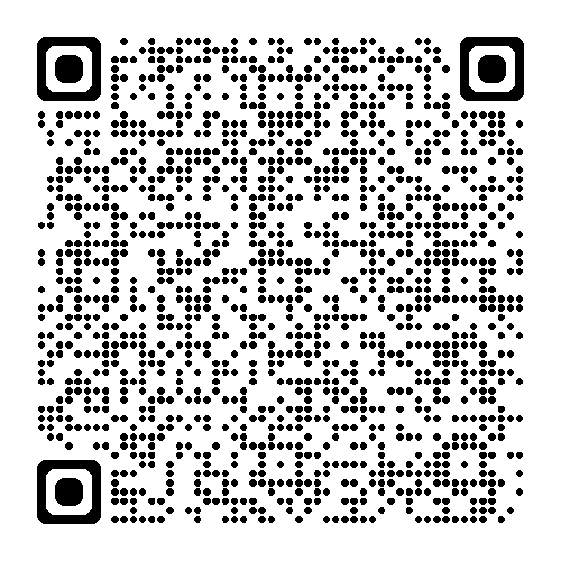
Tack för er uppmärksamhet!
CIFU Innovation
innovation@regionvastmanland.se
CIFU Forskning
forskning@regionvastmanland.se
CIFU Utbildning
utbildning@regionvastmanland.se
CIFU Sjukhusbiblioteket
sjukhusbiblioteket@regionvastmanland.se

